Slide 1







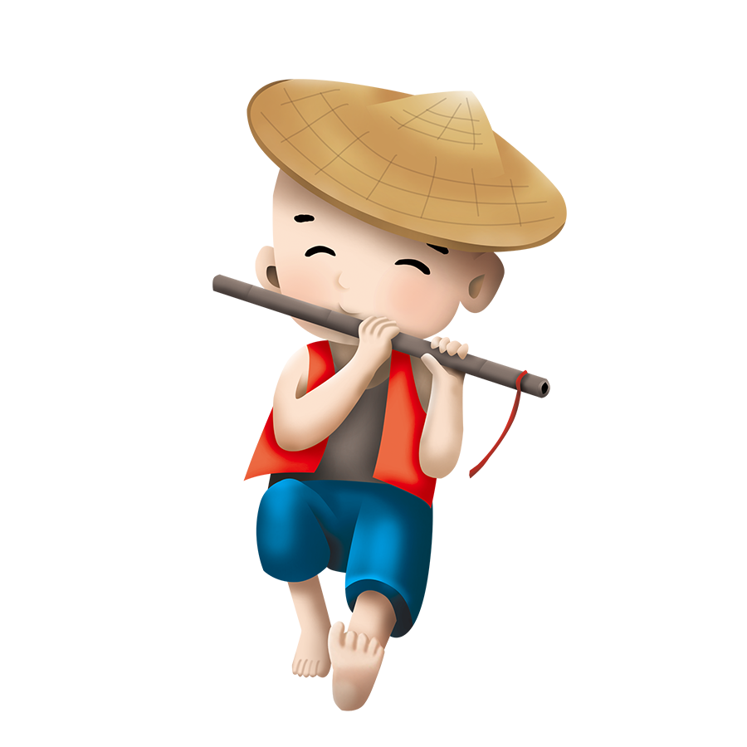


第一课时
田家四季歌

Slide 2
锄禾
锄禾日当午，
汗滴禾下土。
谁知盘中餐，
粒粒皆辛苦。

Slide 3


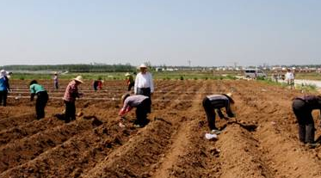
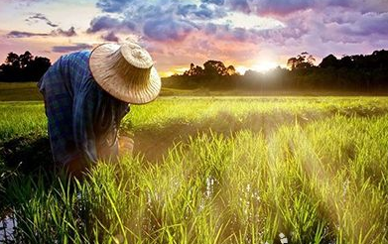
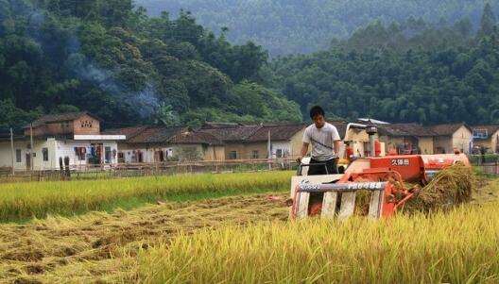
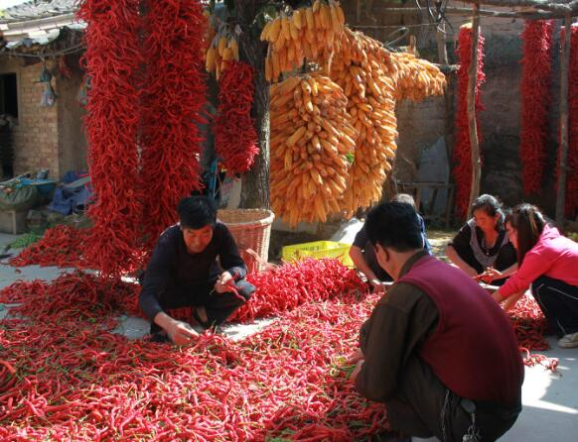

Slide 4
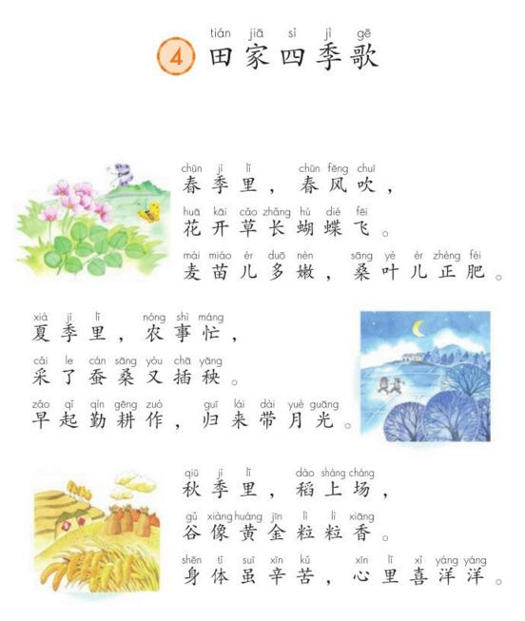
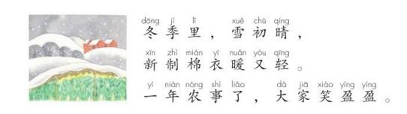
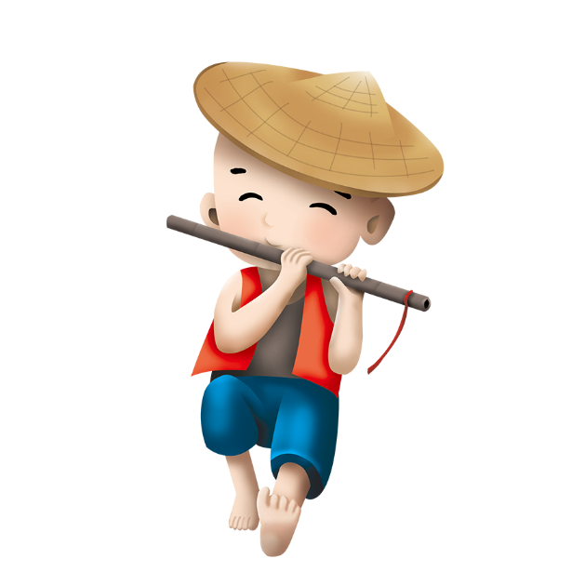

Slide 5
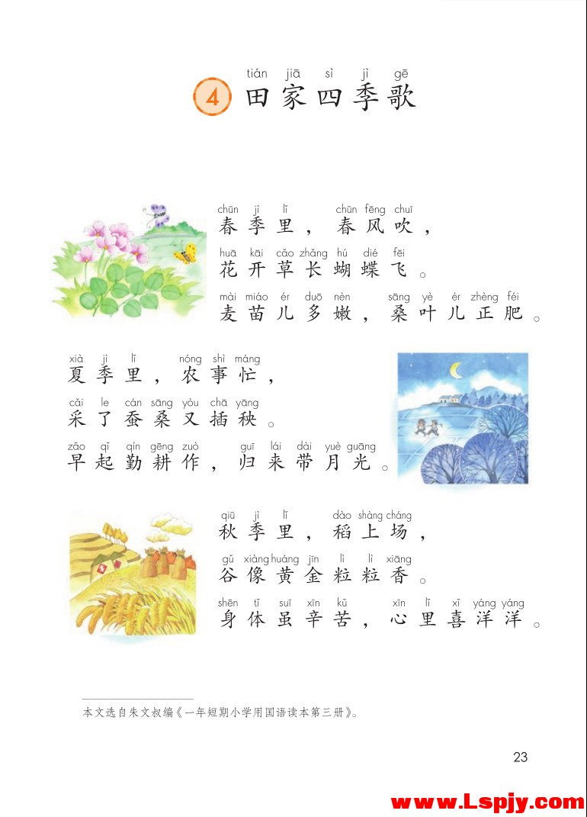
春季里，春风吹，
花开草长蝴蝶飞。
麦苗儿多嫩，桑叶儿正肥。

Slide 6
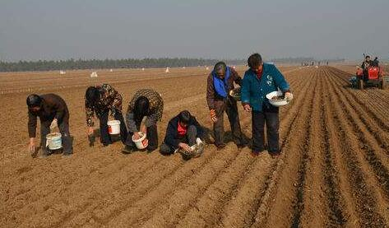
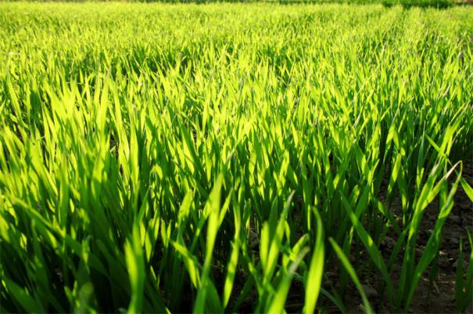
麦苗儿
麦苗儿多嫩

Slide 7
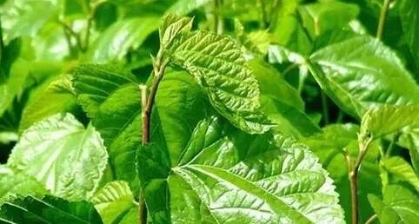
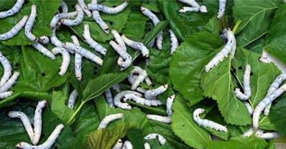
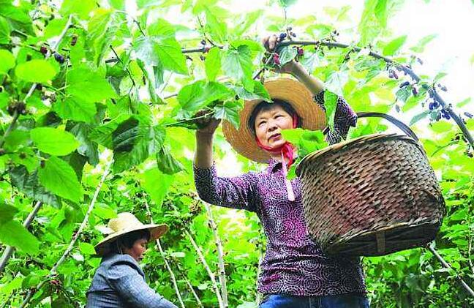
桑叶儿
桑叶儿多肥

Slide 8
春季里，春风吹，
花开草长蝴蝶飞。
麦苗儿多嫩，桑叶儿正肥。

Slide 9
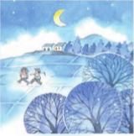
夏季里，农事忙。
采了蚕桑又插秧。
早起勤耕作，归来戴月光。

Slide 10
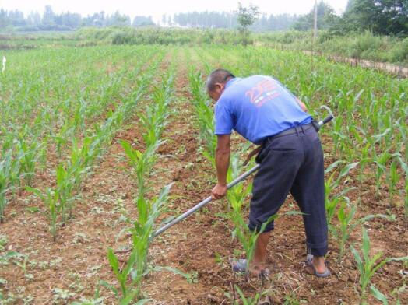
夏季里，农事忙。

Slide 11
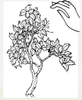
采了蚕桑

Slide 12
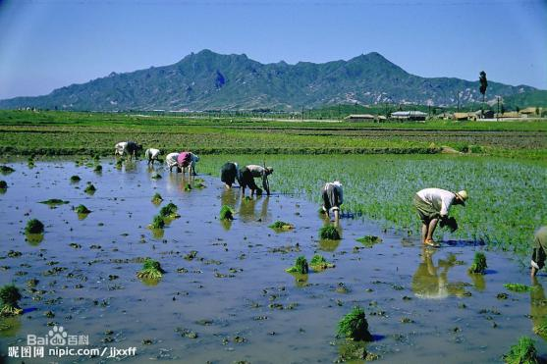
采了蚕桑又插秧。
插 秧
采了蚕桑又插秧。

Slide 13
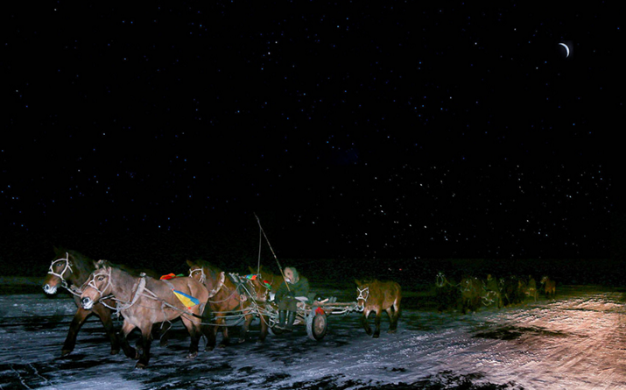
采了蚕桑又插秧。
戴月光

Slide 14
夏季里，农事忙。
采了蚕桑又插秧。
早起勤耕作，归来戴月光。

Slide 15
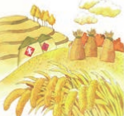
秋季里，稻上场，
谷像黄金粒粒香。
身体虽辛苦，心里喜洋洋。

Slide 16
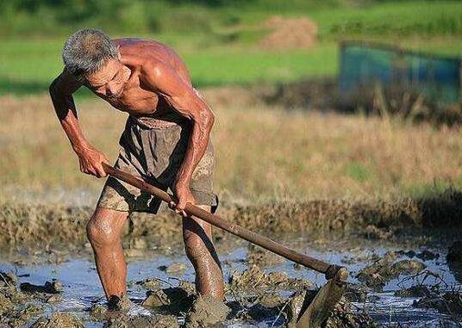
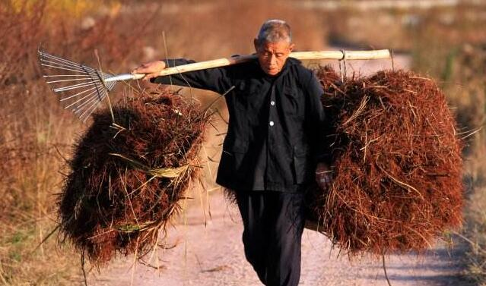
辛 苦

Slide 17
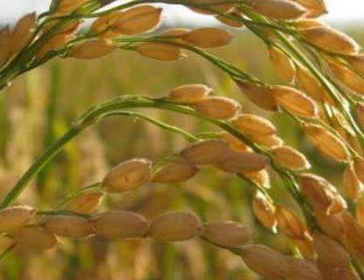
谷像黄金粒粒香

Slide 18
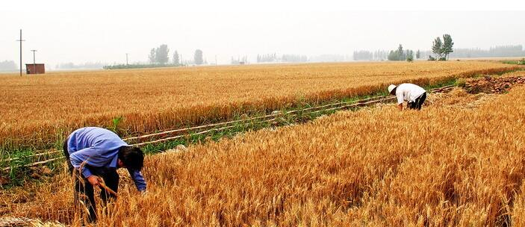
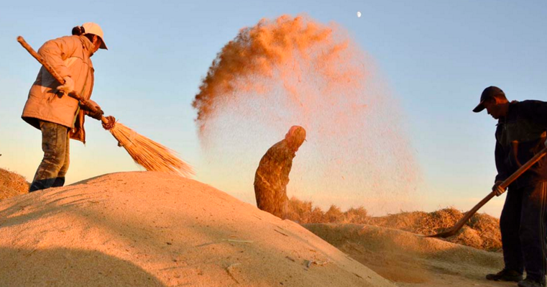

Slide 19
秋季里，稻上场，
谷像黄金粒粒香。
身体虽辛苦，心里喜洋洋。

Slide 20
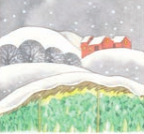
冬季里，雪初晴，
新制棉衣暖又轻。
一年农事了，大家笑盈盈。

Slide 21
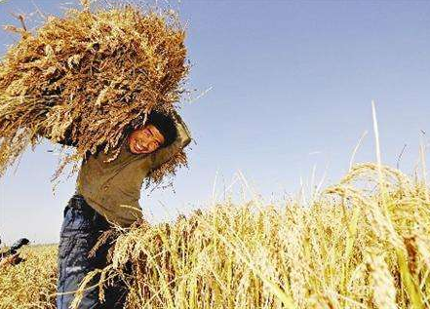
一 年

Slide 22
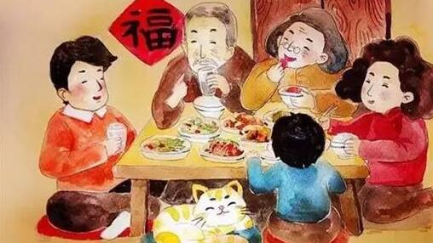
liǎo
一年农事了，
大家笑盈盈。

Slide 24
季 肥 事 归 吹 洋
辛 苦 年 忙 农 了
蝴 蝶 麦 苗 嫩 桑
场 谷 粒 戴 虽

Slide 25
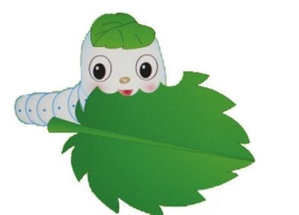
季 肥 事 归 吹 洋
辛 苦 年 忙 农 了
蝴 蝶 麦 苗 嫩 桑
场 谷 粒 虽 戴

Slide 26
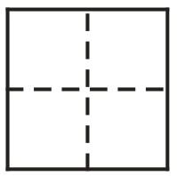
戴

Slide 27
季

Slide 28
第二课时
田家四季歌

Slide 29

蝴蝶 麦苗儿 桑叶儿 农事
采了 归来 戴月光
稻上场 谷子 粒粒香
虽然 辛苦 肥

Slide 30
春季里，春风吹，
花开草长蝴蝶飞。
麦苗儿多嫩，桑叶儿正肥。

Slide 31
夏季里，农事忙。
采了蚕桑又插秧。
早起勤耕作，归来戴月光。

Slide 32
秋季里，稻上场，
谷像黄金粒粒香。
身体虽辛苦，心里喜洋洋。

Slide 33
冬季里，雪初晴，
新制棉衣暖又轻。
一年农事了，大家笑盈盈。

Slide 34
春季里，春风吹，
花开草长蝴蝶飞。
麦苗儿多嫩，桑叶儿正肥。
夏季里，农事忙。
采了蚕桑又插秧。
早起勤耕作，归来戴月光。
秋季里，稻上场，
谷像黄金粒粒香。
身体虽辛苦，心里喜洋洋。
冬季里，雪初晴，
新制棉衣暖又轻。
一年农事了，大家笑盈盈。

Slide 36
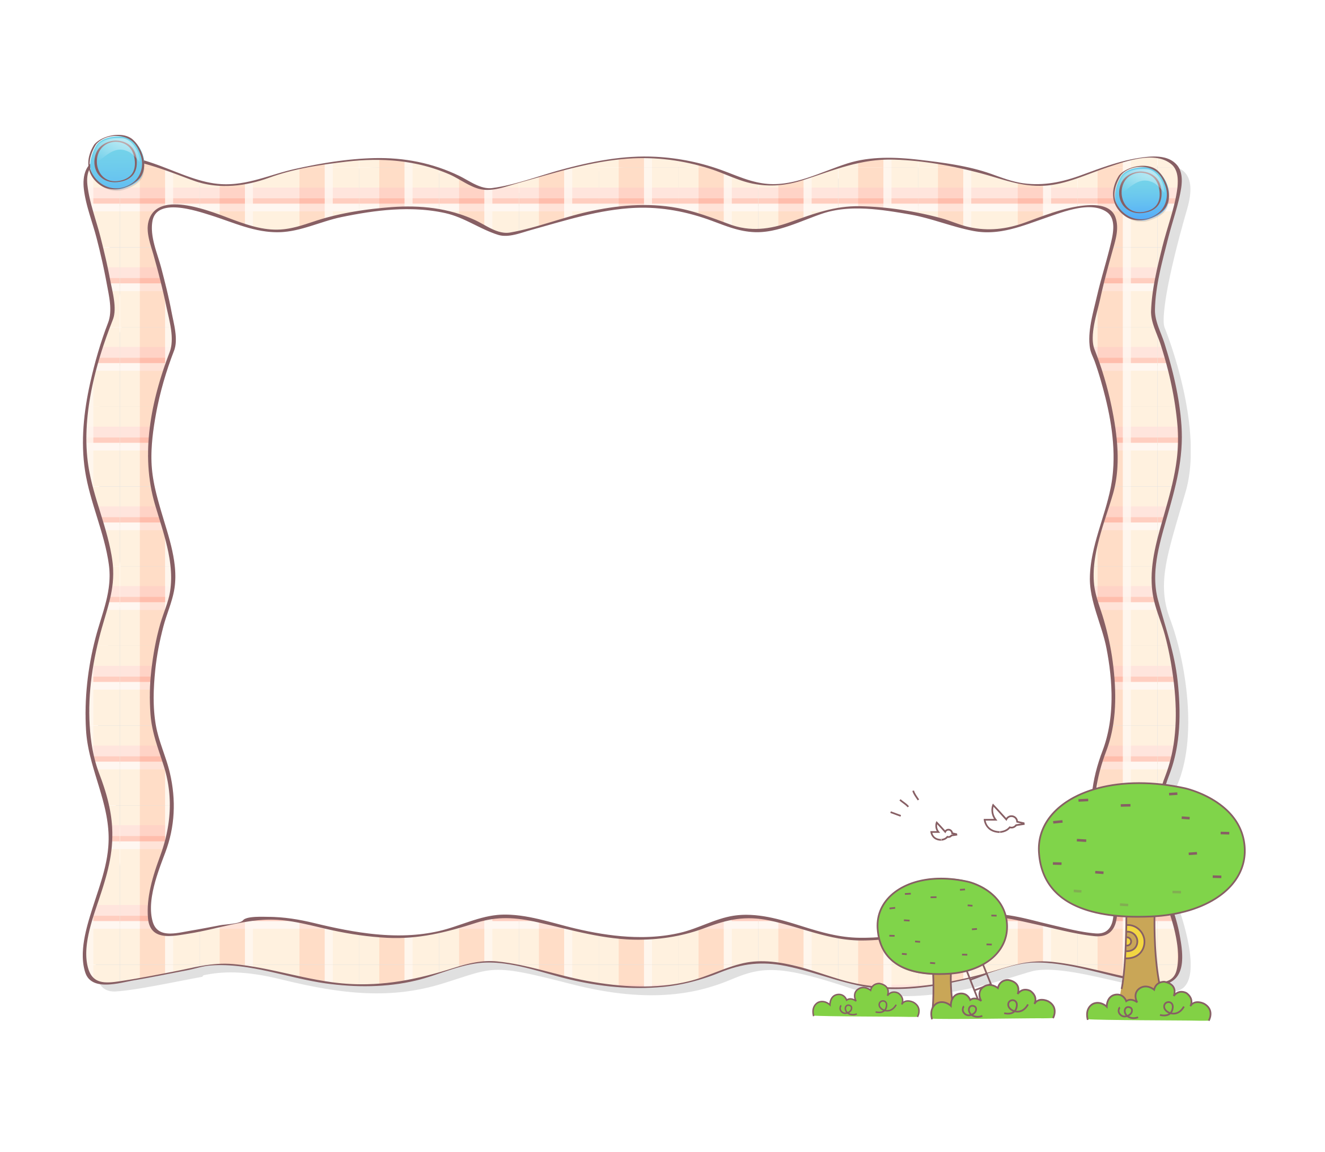
耕种 插秧
耕田 采桑 除草
割麦 打谷 积肥

Slide 37
喜洋洋 笑盈盈

Slide 38
吹
肥
忙
归

Slide 39
农
辛
苦
年

Slide 40
设计与制作：陆文琦
单位：南京市中央路小学

